Slide 1
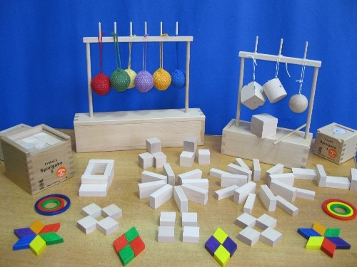
Дары Фребеля:
первые дидактические материалы для детей дошкольного возраста.

Slide 2
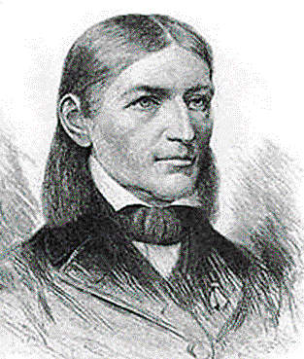
Фридрих Фребель родился в 1782 году семье пастора на юге Германии в деревне в Тюрингии. Он был шестым ребенком в семье, причем в семье отнюдь не богатой.
Фридрих работал учеником лесничего и занимался самообразованием. Учился в Йенском университете. Но Фребель чувствовал, что это не его дело жизни. Он увлекается архитектурой. И чуть позже меняет архитектуру на педагогику. Знакомится с Песталоцци, встречается с ним. Это предопределило созданную им в дальнейшем систему воспитания и обучения детей.
В 1816 году открывается школа Фребеля – «Универсальный германский воспитательный институт», в которой обучаются мальчики.
В 1839 году Ф. Фребель в Ладенбурге открыл учебное заведение для игр и занятий взрослых с детьми дошкольного возраста. До этого в мире таких учебных заведений не было.
Через год Ф. Фребель назвал созданное им учебное заведение «детским садом», а работающих в нем педагогов называли тогда «садовницами». Название «детский сад» прижилось и существует до сих пор.

Slide 3
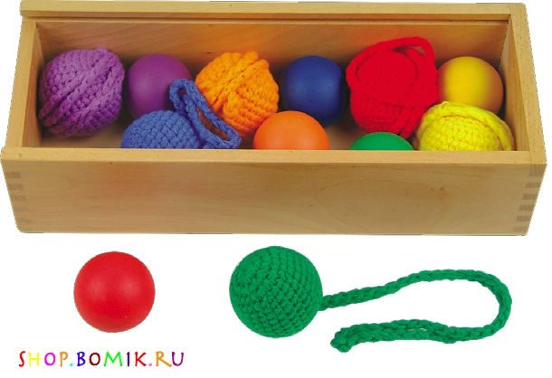
Дары Фребеля и игры с ними.
Ф. Фребель разработал свой дидактический материал (т.е. «обучающий» материал) для детей дошкольного возраста – первый в мире дидактический материал для дошкольников.
В дары Фребеля входили разные по форме, величине и цвету предметы: шарики, куб, мячи, цилиндр, палочки для выкладывания, полоски для плетения и т.д.
Первый дар Фребеля – это текстильные мячики на ниточке всех цветов радуги и белого цвета (один красный мячик, один оранжевый мячик, один желтый мячик и так далее).
Мячик держат за веревочку и показывают ребенку разные виды движений с ним: направо-налево, вверх-вниз, по кругу, колеблющиеся движения. Игры с мячиком учат ребенка различать цвета и ориентироваться в пространстве.
Нужно для каждого движения с мячом совершенно по-особому вести руку, причем эти движения и различия между ними очень тонкие, едва заметные даже для взрослого! И для ребенка это очень важное упражнение, которое развивает сенсомоторную координацию.

Slide 4
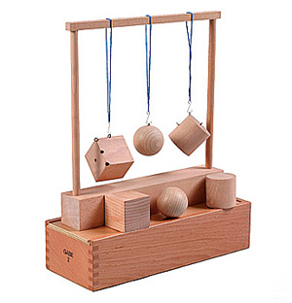
Второй дар Фребеля – это шар, куб и цилиндр одинакового размера.
Этот дар знакомит с геометрическими телами и различиями между ними. Шар катится, а куб неподвижен, у него есть ребра.
Кубик по форме и по устойчивости является противоположностью шара. Шар рассматривался Фребелем как символ движения, кубик же — как символ покоя и «единства в многообразии (куб един, но вид его различен в зависимости от того, как он представлен взору: ребром, стороной, вершиной). Цилиндр совмещает и свойства шара, и свойства кубика: он устойчив, если его поставить на основание, подвижен, если положить, и т. д.

Slide 5
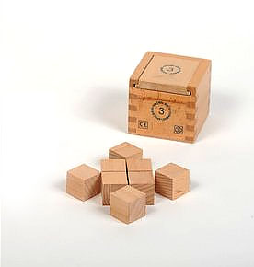
Третий дар — куб, разделенный на восемь кубиков (куб разрезан пополам, каждая половина — на четыре части).
Посредством этих предметов ребенок, считал Фребель, получает представление о целом и составляющих его частях («сложное единство», «единство и многообразие»);
Ребенок имеет возможность развивать свои творческие способности, строить из кубиков с помощью различных комбинаций.

Slide 6
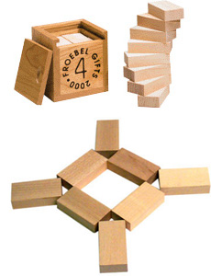
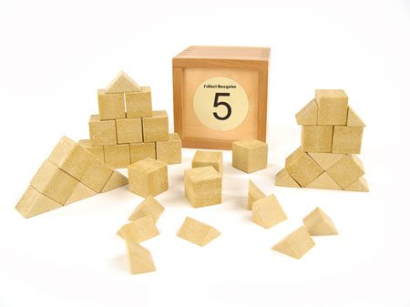
Четвертый дар — кубик тех же размеров, разделенный на восемь плиток (кубик делится пополам, а каждая половина — на четыре удлиненные плитки, длина каждой из которых равна стороне кубика, толщина равна одной четвертой этой стороны).
Возможность строительных комбинаций в данном случае значительно расширяется: с прибавлением каждого нового «дара» прежние, с которыми ребенок уже освоился, конечно же, не изымаются.
Пятый дар — кубик, разделенный на двадцать семь маленьких кубиков, причем девять из них разделены на более мелкие части.
№ 5 (Большой Куб) предлагает идею свободного комбинирования форм согласно принципу симметрии.

Slide 7
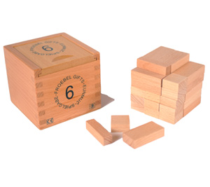
Шестой дар — кубик, также разделенный на двадцать семь кубиков, многие из которых тоже разделены на части: на плитки, по диагонали и т. д.
«Дары» усложняют деление этого самого куба — на множество различных геометрических фигур. Это развивает строительные навыки, фантазию, усидчивость; так же можно изучать размеры, количество, формы.
Все это развивает мелкую моторику, что способствует развитию речи. Чем больше ребенок занимается с различными мелкими предметами, тем раньше и лучше он начинает разговаривать.

Slide 8
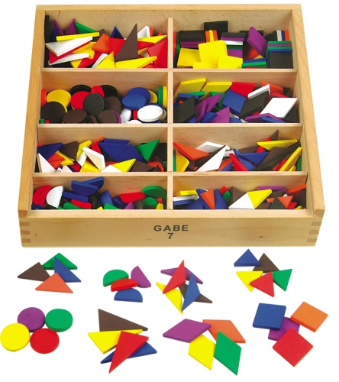
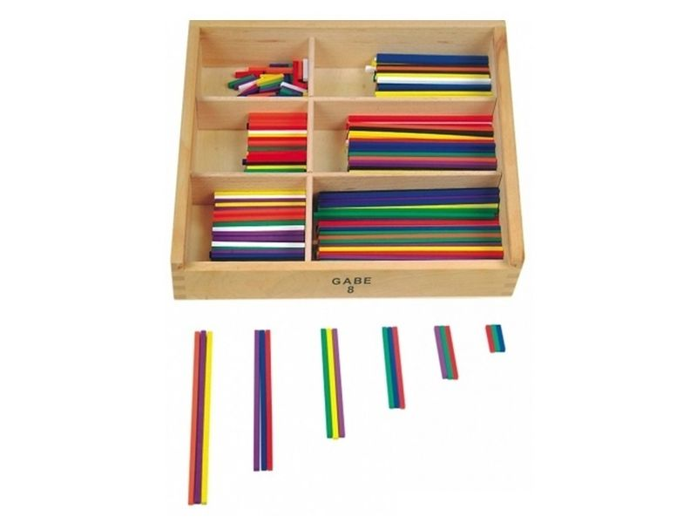
Дар седьмой «Цветные фигуры»
Дар восьмой «Палочки»

Slide 9
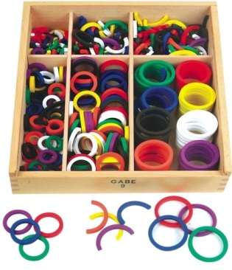
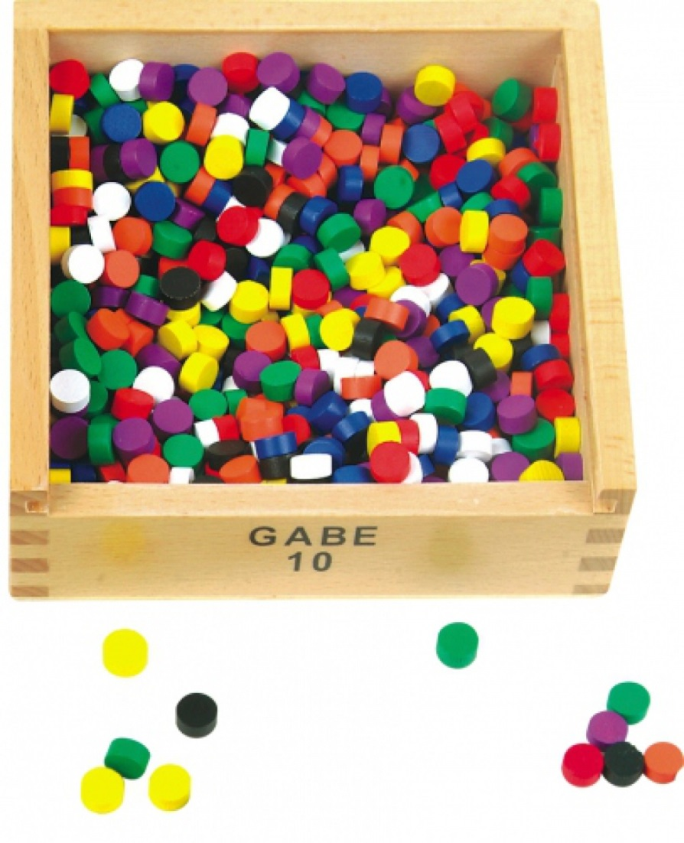
Дар девятый
«Кольца и полукольца»
Дар десятый «Фишки»

Slide 10
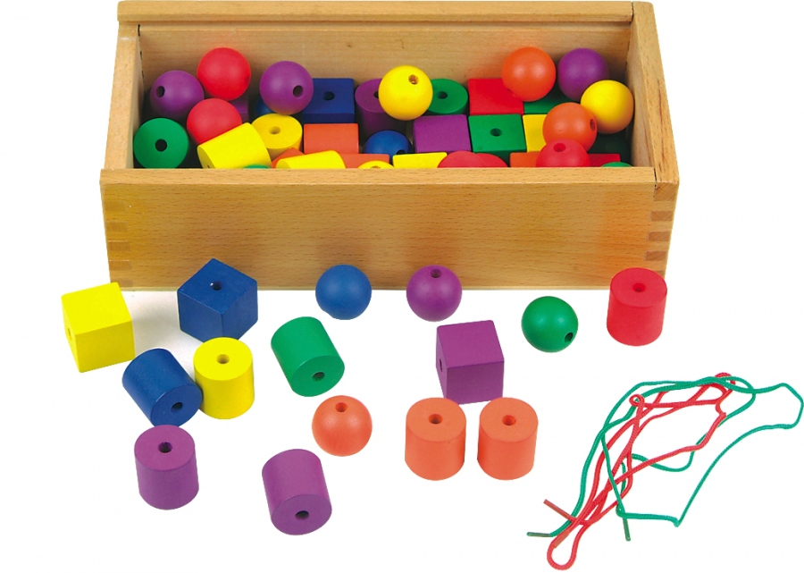
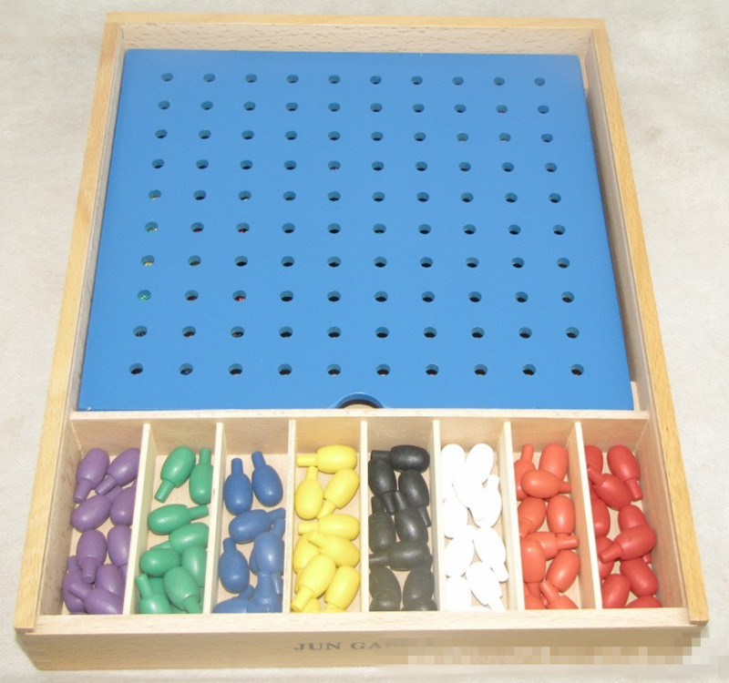
Дар одиннадцатый «(J1)Цветные тела»
Дар двенадцатый(J2) «Мозаика. Шнуровка»

Slide 11
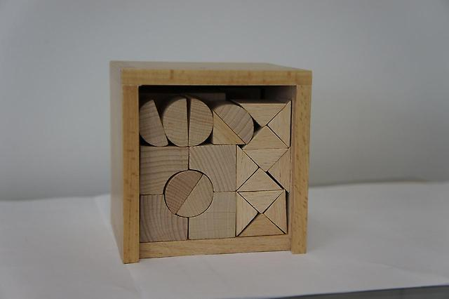
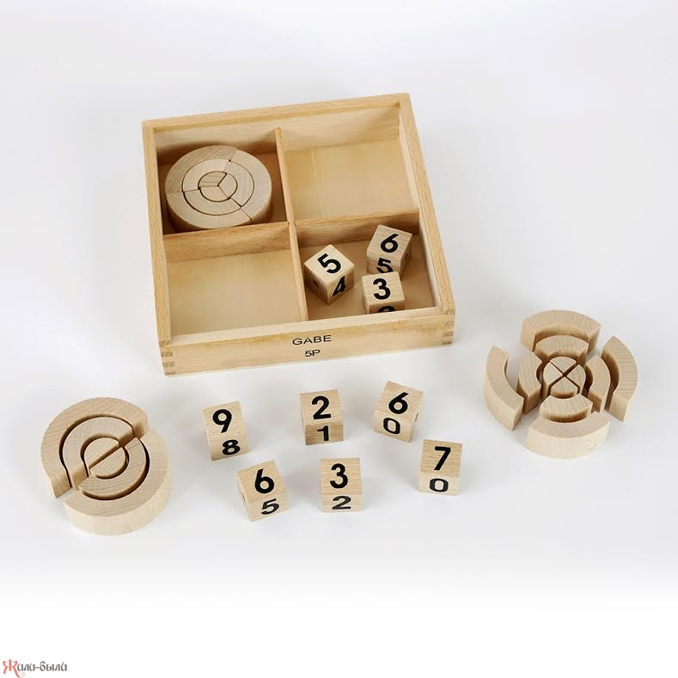
Дар тринадцатый «(5B) Башенки»
Дар четырнадцатый «(5P) Арки и цифры»

Slide 12
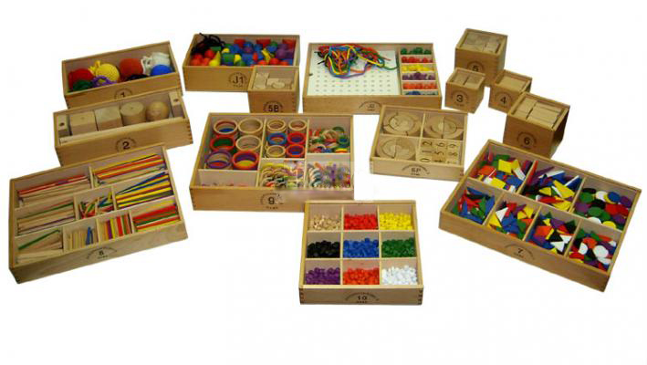
Спасибо за внимание!!!

